Slide 1
GIÁO ÁN LĨNH VỰC PHÁT TRIỂN THẨM MỸ
Đề tài: hát và vận động ‘’ HAI CHÚ CÚN CON’’
Trò chơi: Khiêu vũ âm nhạc
Nghe hát: Bé heo xinh tròn
Thời gian: 30-35’
Người dạy: TRƯƠNG KIM YẾN

Slide 2

Hội thi
âm nhạc 2018’’

Slide 3





Vòng 1: tài năng của bé
Vòng 2: Khiêu vũ âm nhạc
Vòng 3: Quà tặng âm nhạc

Slide 4

Vòng 1: tài năng của bé

Slide 5


Slide 6
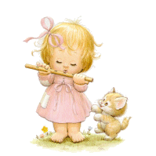
Giảng giải nội dung:
Bài hát nói về gi?
Cún con sống ở đâu?
GD: bài hát với giai điệu vui, dí dởm nói về hai bạn cún con đùa vui với quả bóng dưới sân rất vui vẻ. Khi chơi đoàn kết, cún con nghe lời để cha mẹ không buồn.
Các con có yêu chú cún con không nào?
Cún con giúp gì cho chúng ta?
GD: Các bạn cún con rất đáng yêu giúp mọi người canh giữ nhà cửa vì vậy các con phải yêu mến, chăm sóc các chú cún nhé.

Slide 7
Hát và vận động theo nhịp

Slide 8
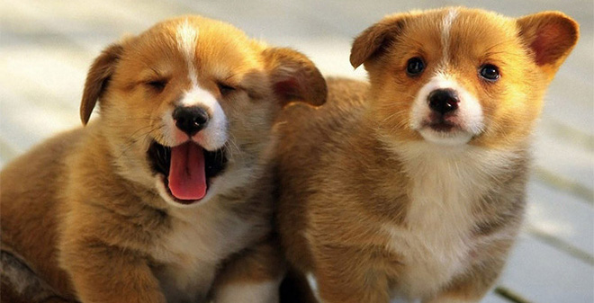

Slide 9
Vòng 2: Khiêu vũ âm nhạc

Slide 10




Slide 11

Nhận xét
Phát quà cho 3 đội

Slide 12

`
Vòng 3: Qùa tặng âm nhạc

Slide 13


Slide 14

Xin chào và hẹn gặp lại!

